Slide 1
C언어실습 튜터링 2장
조건문 응용 및 반복문 기초

Slide 2
반복문 학습
10진수 정수를 입력하면 자릿수를 반대로 하여 출력하는 프로그램을 작성하여보자.
Ex) 입력: 37456
출력: 65473
사용 변수: r_digit, value

Slide 3
반복문 응용
Ex) 입력: 37456
출력: 65473
사용 변수: r_digit, value
1) While문으로 작성했다면 do while문으로,
do while문으로 작성했다면 While문으로 바꿔 작성해보자.
2) While문과 do while문의 차이를 생각해보고
이 프로그램은 While문과 do while문 둘 중에
무엇으로 작성하는 게 좋을지 생각해보자.

Slide 4
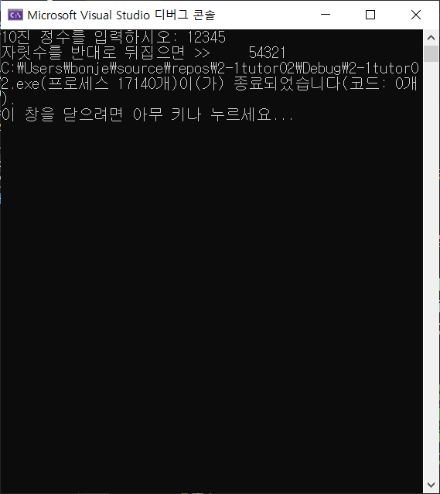
반복문 코드 예시
/* 튜터링 2장 */
#include <stdio.h>
int main(void) {
int r_digit, value;
printf("10진 정수를 입력하시오: ");
scanf_s("%d", &value);
printf("자릿수를 반대로 뒤집으면 >> \t");
do {
r_digit = value % 10;
printf("%d", r_digit);
value = value / 10;
} while (value != 0);
return 0;
}

Slide 5
반복문 응용
Ex) 입력: 8(또는 10), 37456
출력: 65473
사용 변수: base, r_digit, value
3) 정수가 8진 정수인지, 10진 정수인지
입력받아 입력받은 정수의 자릿수를 반대로 출력하는
프로그램을 작성하여보자. (변환명세 %o 이용)
3-1) if문을 이용하여 작성
3-2) switch-case문을 이용하여 작성
4) if문과 switch-case문의 차이를 생각해보고
각각의 장단점에 대해 얘기해보자.

Slide 6
반복문 코드 예시 2
else if (base == 10) {
printf("%d진 정수를 입력하시오 >> ", base);
scanf_s("%d", &value);
printf("자릿수를 반대로 뒤집으면 >> ");
do {
r_digit = value % 10;
printf("%d", r_digit);
value = value / 10;
} while (value != 0);
break;
}
else {
printf("처리 불가능한 진수 표현입니다.\n");
printf("다시 입력해주세요.\n\n");
continue;
}
}
return 0;
}
#include <stdio.h>
int main(void) {
int base, r_digit, value;
while (1) {
printf("입력할 정수는 몇진수인가? (8,10) >> ");
scanf_s("%d", &base);
if (base == 8) {
printf("%d진 정수를 입력하시오 >> ", base);
scanf_s("%o", &value);
printf("자릿수를 반대로 뒤집으면 >> ");
do {
r_digit = value % 8;
printf("%o", r_digit);
value = value / 8;
} while (value != 0);
break;
}

Slide 7
반복문 코드 예시 3
case 10:
printf("%d진 정수를 입력하시오 >> ", base);
scanf_s("%d", &value);
printf("자릿수를 반대로 뒤집으면 >> ");
do {
r_digit = value % 10;
printf("%d", r_digit);
value = value / 10;
} while (value != 0);
c = 0;
break;
default:
printf("처리 불가능한 진수 표현입니다.\n");
printf("다시 입력해주세요.\n\n");
break;
}
}
return 0;
}
#include <stdio.h>
int main(void) {
int base, r_digit, value, c=1;
while (c) {
printf("입력할 정수는 몇진수인가? (8,10) >> ");
scanf_s("%d", &base);
switch (base) {
case 8:
printf("%d진 정수를 입력하시오 >> ", base);
scanf_s("%o", &value);
printf("자릿수를 반대로 뒤집으면 >> ");
do {
r_digit = value % 8;
printf("%o", r_digit);
value = value / 8;
} while (value != 0);
c = 0;
break;

